Slide 1

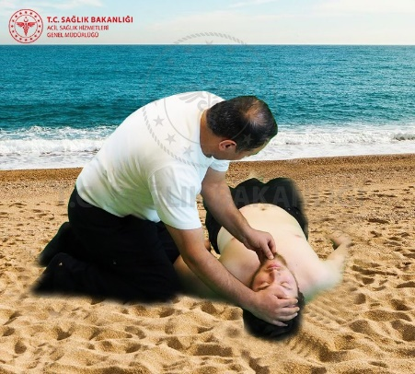
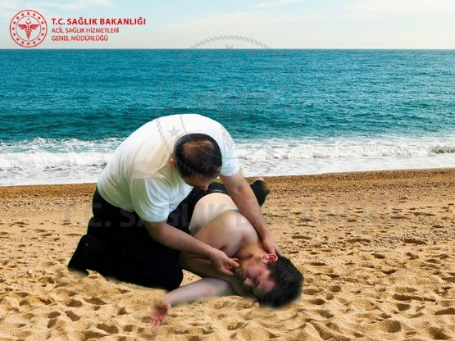
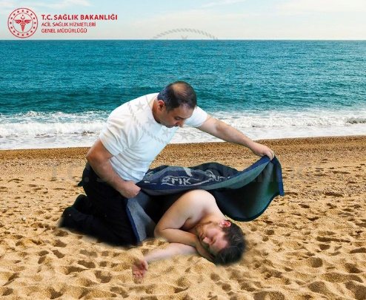
BOĞULMALARDA İLK YARDIM

Slide 2


Sunum Planı
Tanımlar
Boğulma için risk faktörleri
Boğulma nedenleri
Boğulmanın vücutta oluşturduğu etkiler
Boğulma belirti ve bulguları
Boğulmalardaki ilk yardım uygulama basamakları
Özet

Slide 3
Boğulma Tanımlar
Boğulma nedir?
Boğulma, su/sıvıya dalma ya da batma nedeniyle solunum bozukluğu yaşanması veya sürecin ölüm ile sonlanmasıdır.
Boğulmanın meydana gelebilmesi için kişinin yüzü (ağız ve burun) su/sıvıya batmalı veya su/sıvıyla örtülmelidir.

Slide 4
Boğulma Boğulma Süreçleri
Sudan kurtulmuş
Suda dalma ya da batma durumunda solunumla ilgili bir bulgu oluşmaz ise ‘’sudan kurtulmuş’’ denir ve bu bir boğulma değildir.
Ölümcül olmayan boğulma
Hasta/yaralı herhangi bir zamanda kurtarılırsa boğulma süreci durur ve buna ‘’ölümcül olmayan boğulma’’ denir.
Ölümcül boğulma
Boğulmaya bağlı herhangi bir zamanda ölüm olur ise ‘’ölümcül boğulma’’ denir.

Slide 5
Boğulma Risk Faktörleri
Erkek cinsiyet
14 yaşından küçükler
Riskli davranışlarda bulunma
Düşük sosyoekonomik düzey
Eğitim ve güvenlik kontrol eksikliği
Alkol kullanımı
Eşlik eden nörolojik veya kardiyak hastalıklar

Slide 6
Boğulma Nedenleri
Yetişkinlerde:
Kan şekerindeki düşme
Bayılma
Yaralanma (Travma)
Kazalar
Kalp ritim bozuklukları
Alkol kullanımı
Sara nöbeti
Aşırı harekete bağlı yorulma
Kas krampları ve
İntihar
Çocuklarda:
Kova, tuvalet ya da küvete düşme gibi ev kazaları

Slide 7
Boğulma Belirti Ve Bulguları
Ağız ve burundan köpük gelmesi
Soluk alıp vermede güçlük
Gürültülü, hızlı ve derin nefes alıp verme
Solunumun tamamen durması
Bilinç durumunda değişiklik ya da bilincin tamamen kapanması
Kalp atımlarının yavaşlaması ya da tamamen durması
Soğuk ve soluk cilt
Kulak, burun, dudak ve tırnak gibi vücudun uç kısımlarında morarmadır.

Slide 8
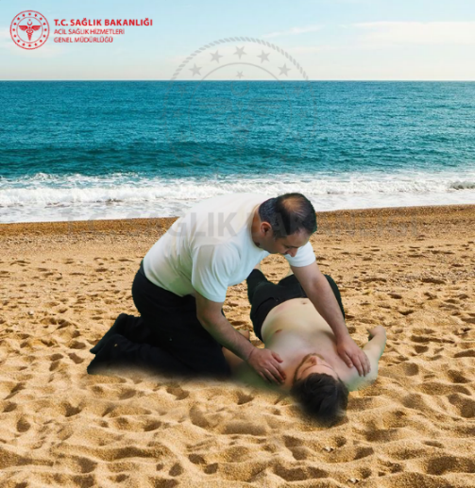
Boğulma İlk Yardım
Olay yerinin sizin için güvenli olduğundan emin olun.
Boğulma tehlikesi olmadığından emin olun.
Tek başına iseniz bağırın veya yardım çağırın ancak hasta/yaralıyı yalnız bırakmayın. Olaya yerindeki bir kişiden 112 acil yardım numarasını araması için yardım isteyin.
Yardım istenildiğinden emin olmak için bu kişinin geri dönmesini söyleyin.

Slide 9
Boğulma İlk Yardım – Sudan Çıkarma
Kişiyi sudan hızlı ve güvenli bir şekilde çıkarın, ancak bunu yaparken kendinizi herhangi bir şekilde tehlikeye atmayın.
Mümkünse, kurtarma işlemini suya girmeden yapmaya çalışın. Bunu;
Gerekliyse ve gerekli eğitimi almışsanız
Yalnız değilseniz ve güvenliyse
Yüzer bir cihaz veya tekne kullanabilirseniz yapın.
Suya girerseniz asla başınızı suya batırmayın. Kurtarılacak hasta/yaralıyla görsel temasınız kaybolabilir ve omurga yaralanması riski taşıyabilirsiniz.

Slide 10
Boğulma İlk Yardım – Sudan Çıkarma
Boğulan hasta/yaralının tutabileceği bir ip ya da tutunabileceği tahta parçası, kürek gibi bir cisim uzatın (eğer hala bilinci açıksa ve yardım edildiğini kavrayabiliyorsa).
Kalp krizi geçiren hasta/yaralıları hızla sudan çıkartın ve gerekli ise Temel Yaşam Desteğine derhal başlayın.
Hasta/yaralı su içerisinden çıkartılırken eğer sığ suya dalma veya suda yaralanma işaretleri taşıyorsa omurga korumaya yönelik önlemler alın.

Slide 11
Boğulma İlk Yardım – Su İçinde Kurtarma
Eğer yeterli bir eğitim ve deneyiminiz varsa hasta/yaralıya daha suyun içindeyken solunum desteği verin. Su içindeyken yapılan bu uygulama hasta/yaralının hayatta kalma şansını artırır.
Ancak solunum desteği veya hasta/yaralıya solunum desteği verilmeden mümkün olduğunca çabuk kıyıya getirilmesi arasındaki karar;
Bireyin vereceği yanıt
Denizdeki koşullar
Kıyıya uzaklık
Destek ekibi
Kurtarma botunun varlığı gibi birçok faktöre bağlıdır.

Slide 12


Boğulma İlk Yardım – Sudan Çıkarıldıktan Sonra
Hasta/yaralı nefes alıyorsa;
Hasta/yaralıyı kurtarma (iyileşme, derlenme) pozisyonuna getirin.
Hasta/yaralıyı sıcak tutmak için bir battaniye veya ceketle örtün.
Hasta/yaralıyı yalnız bırakmayın ve gözlemlemeye devam edin.

Slide 13
Boğulma İlk Yardım – Sudan Çıkarıldıktan Sonra
Hasta/yaralının nefes alıp vermesi normal değilse ya da hiç nefes almıyorsa:
Boğulma nedenlerini ortadan kaldırın.
Eğer hasta sırt üstü değilse, sırt üstü döndürün.
Kişinin yanına diz çökün.
Temel Yaşam Desteğine başlayın.
Temel Yaşam Desteğine; hasta/yaralı uyanıncaya, hareket edinceye, gözlerini açıncaya ve normal nefes alma başlayıncaya kadar; yardım (deneyimli sağlık ekibi) gelinceye ve devralıncaya kadar; devam edemeyecek kadar yorgun hale gelinceye kadar veya olay yeri sizin devam etmeniz için güvensiz hale gelinceye kadar devam edin.

Slide 14
Boğulma İlk Yardım – Nefes Alıp Verme Yeniden Başlarsa
Hasta/yaralıyı koruyun.
Bir sağlık kuruluşuna ulaştırılması için gerekli acil nakil işlemlerini düzenleyin.
Hasta/yaralıyı yalnız bırakmayın ve onu gözlemlemeye devam edin.
Solunum tekrar durursa, Temel Yaşam Desteğine tekrar başlayın.

Slide 15
Boğulma İlk Yardım – Oksijen Kullanımı
Normalde ortamda oksijen her zaman bulunmadığından ilk yardımcıdan oksijen vermesi beklenmez.
Ancak, ortamda oksijen mevcutsa boğulma sürecinin erken evrelerinde ilk yardımcının hasta/yaralıya oksijen vermesi önerilmektedir.

Slide 16
Özet
Boğulma, su/sıvıya dalma ya da batma nedeniyle solunum bozukluğu yaşanması veya sürecin ölüm ile sonlanmasıdır.
Boğulma sonrasındaki temel sorun vücudun oksijensiz kalmasıdır. Bu durum özellikle hayati önem taşıyan organların fonksiyonlarının etkilenmesine neden olur. Bu yüzden hızlı hareket edilmelidir.

Slide 17
Özet
Hasta/yaralı sudan hızlı ve güvenli bir şekilde çıkarılmalı, ancak bunu yaparken ilk yardımcı kendisini herhangi bir şekilde tehlikeye atmamalıdır.
Yeterli bir eğitim ve deneyimi olan ilk yardımcı hasta/yaralıya daha suyun içindeyken solunum desteği vermelidir.

Slide 18
Özet
Sudan çıkarıldıktan sonra hasta/yaralı nefes alıyorsa, hasta/yaralı kurtarma pozisyonuna getirilmelidir.
Hasta/yaralının nefes alıp vermesi normal değilse ya da hiç nefes almıyorsa Temel Yaşam Desteğine başlanmalıdır.
Ortamda oksijen varsa verilmelidir.
Eğer hasta/yaralının nefes alıp vermesi yeniden başlarsa, yalnız bırakmamalı ve gözlemlemeye devam edilmelidir. Ancak solunum tekrar durursa, Temel Yaşam Desteğine tekrar başlanmalıdır.

